Slide 1
第3章 CSS-1
主讲人：许作萍
Tel: 13969953750

Slide 2
本章目标
掌握CSS的基本语法；
能够灵活运用CSS选择器；
掌握CSS的各种属性；

Slide 3
C
ONTENTS
01
初识CSS
内容安排
02
CSS简介
03
CSS样式表

Slide 4
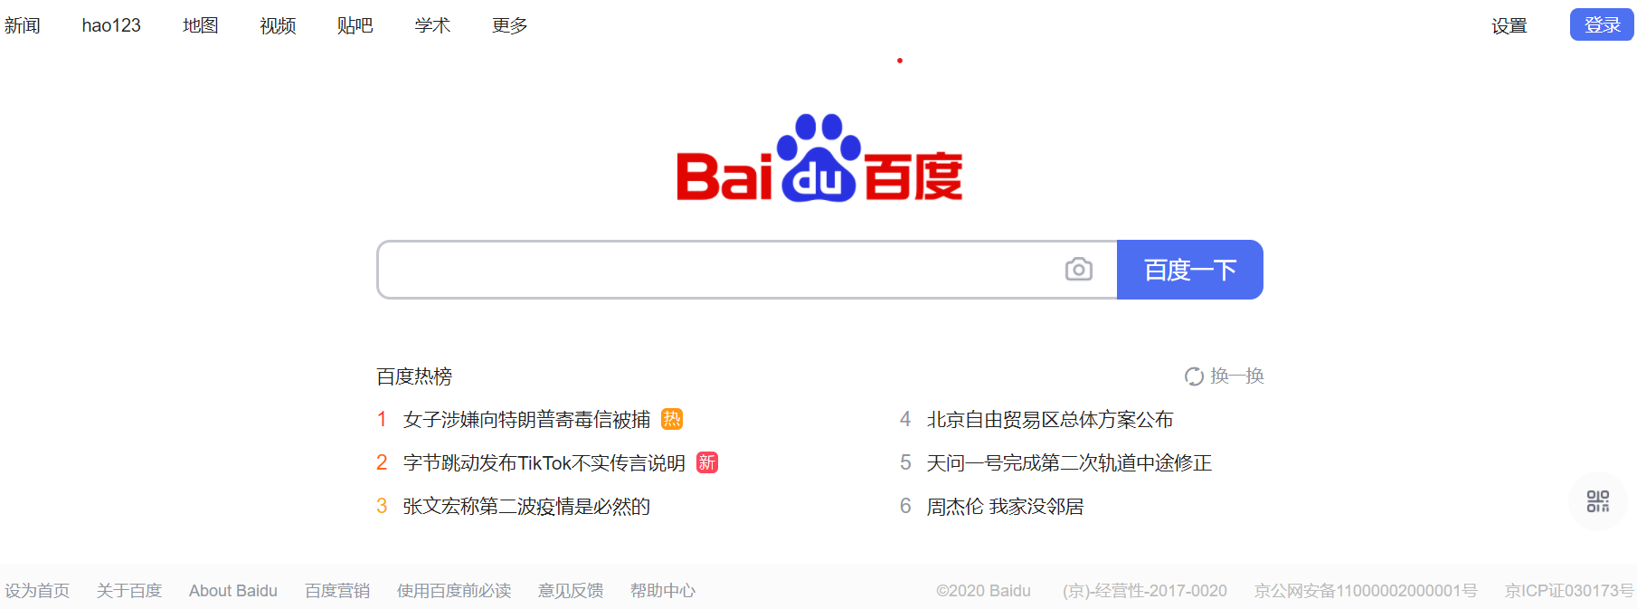

Slide 5
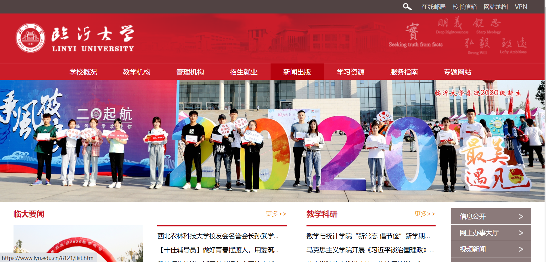

Slide 6
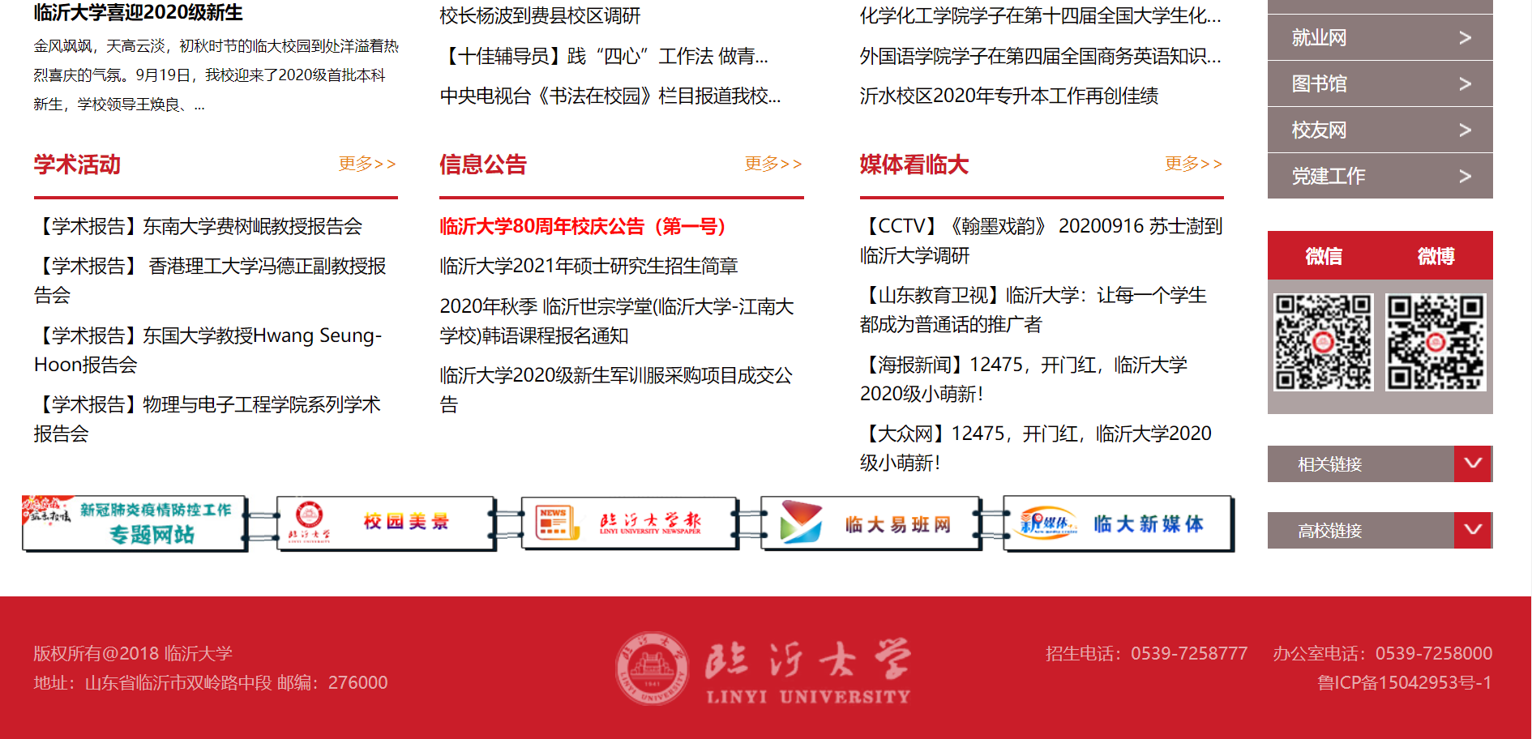

Slide 7
初识CSS
1.
为什么要学习CSS？
<body bgcolor="#FFCCFF">
<p>
<font face=“宋体" color="#0000ff" size=“8">
在社会主义核心价值观中，最深层、最根本、最永恒的是爱国主义。
</font>
</p>
</body>
内容和样式混在一起

Slide 8
初识CSS
1.
<html>
<head>
<title>认识CSS</title>
<style type="text/css">
body { background-color: #FFCCFF; }
p {
font-family: "宋体";
font-size: 14px;
color: #FF0000;
}
</style>
</head>
<body>
<p>在社会主义核心价值观中，最深层、最根本、最永恒的是爱国主义。
</p>
</body>
</html>
CSS样式表,专注于显示格式
HTML元素专注于内容

Slide 9
初识CSS
1.
CSS的基本语法
样式规则
描述一个对象，比如学生：
李翔{
年龄：18；
性别：男；
民族：汉：
身高：180cm；
专业：软件工程；
学院：信息学院；
}
<style type="text/css">
body { background-color: #FFCCFF;
}
p {
font-family: "宋体";
font-size: 14px;
color: #FF0000;
}
</style>
选择器
属性值对
样式规则
选择器

Slide 10
初识CSS
1.
样式规则
选择器
属性名
值
body { background-color:#FF0000; }
用冒号隔开
选择器(selector)的功能：就是从网页的所有元素中选择目标元素，将声明的样式作用于目标元素。
CSS为了实现更精确地控制网页格式，定义了比HTML更多的属性 。

Slide 11
初识CSS
1.
如何声明多个属性？
p {
font-family: "宋体";
font-size: 14px;
color: #FF0000;
}
字体名称
字号大小
文本颜色
各个属性之间要用分号隔开；
建议每行只描述一个属性；
CSS一般不区分大小写，建议小写；

Slide 12
CSS简介
2.
名称：
层叠样式表，Cascading Style Sheets，简称为CSS。
作用：
是W3C为弥补HTML在显示属性制定上的不足而制定的一套扩展样式标准；
目的：
引入CSS的目的就是把Web页面的内容和样式分离，网页的内容结构用HTML的标记定义， 网页的外观样式用CSS定义；

Slide 13
CSS简介
2.
1994年初，哈坤∙利和伯特∙波斯决定共同开发CSS;
CSS1由W3C于1996年12月发布；
CSS2由W3C于1998年5月发布；
CSS3的开发在2000年前就开始，但发布需要很长时间。
CSS2.1成为目前最流行、获得浏览器支持最完整的版本。

Slide 14
CSS简介
2.
层叠
指的是HTML的样式表可以在三个层次上进行定义，按照由底层到高层的顺序分别为，内联样式表（行内样式）、内部样式表（内嵌样式）、外部样式表（链接样式），较底层的样式表能够覆盖较高层的样式表，以此来定义文档的样式；

Slide 15

单选题
2分
CSS是（ ）的缩写。
A
Colorful Style Sheets
B
Computer Style Sheets
C
Cascading Style Sheets
D
Creative Style Sheets
提交

Slide 16
3.
CSS样式表
内联样式表（行内样式）
作用：只作用于单个标记的内容；
内联样式说明位于开始标记中，只对该标记中的内容起作用；
格式：
作为标记的style属性出现的；
<p style=“color:red;font-size:24pt;”>
……
</p>
通用格式：style=“property_1:value_1;property_2:value_2;…;”

Slide 17
3.
CSS样式表
内联样式表（行内样式）
缺点：
这种应用方式比较琐碎，分布在文档中的不同位置；
行内样式与内容混合在一起，以不同的语言进行描述；
修改麻烦；

Slide 18
单选题
2分
CSS行内样式添加的时候，采用的是style元素进行添加。
A
正确
B
错误
提交

Slide 19
单选题
2分
CSS行内样式只对当前元素起作用。
A
正确
B
错误
提交

Slide 20

行内样式表只设置单个元素内容的样式，
如何为文档中的内容设置统一的样式？

Slide 21
3.
CSS样式表
内部样式表（内嵌样式）
作用：
能够对文档整体起作用，为文档所有内容的呈现提供统一样式；
格式：
<style type=“text/css”>
rule_list //样式规则的列表
</style>
type属性向浏览器指定了样式说明的类型；
作为一个<style>元素的内容出现。
位于文档头部（<head>）。

Slide 22
样式规则
样式规则分两部分：
一是选择器：选取要设置样式的元素；
二是属性/值对；
样式规则的格式：
selector{
property_1:value_1;
property_2:value_2;
…
}
如果一个属性指定了多个值，那么这些值通常是通过空格进行分隔。
选择器
属性
值
body { background-color:#FF0000; }
用冒号隔开

Slide 23
单选题
2分
HTML文档采用内嵌样式（内部样式表）的元素是（ ）。
A
<css>
B
<style>
C
<embed>
D
<link>
提交

Slide 24
网站包含很多页面，这些页面有共同的样式。
每个页面都要内嵌这个共同的样式。
代码冗余；
修改复杂；
如何为多个文档中的内容设置统一的样式？

Slide 25
3.
CSS样式表
外部样式表（链接样式）
style1.css
first.html
second.html
style2.css
图像都是300*300像素；
灰色背景；
字体红色、14pt、宋体；

Slide 26
3.
CSS样式表
外部样式表（链接样式）
作用：
可以设置多个文档的样式；
CSS文件：
用简单的文本编辑器编辑；（记事本）
保存为：文件名.css
内容包含一个样式规则列表；

Slide 27
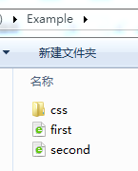
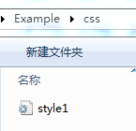
3.
CSS样式表
外部样式表（链接样式）
HTML文档：
链接外部样式表：
<link rel="stylesheet" type="text/css" href=“css/style1.css" />
rel：定义当前文档与被链接文档之间的关系；
type：样式表的类型；
href：定义引用的外部样式表文件的url；

Slide 28
3.
CSS样式表
外部样式表（链接样式）
HTML文档：
导入外部样式表
<style type=“text/css”>
@import “css/a.css”;
@import url(“css/style1.css”);
</style>
链接和导入两种方式的比较：
link属于HTML元素，@import是CSS提供的；
页面被加载时，link会同时被加载，而@import引用的css会等到页面被加载完后再加载；
link方式的权重高于@import；

Slide 29
3.
CSS样式表
外部样式表（链接样式）
1. 应用多个外部样式表文件；
2. 文档中可以有多个<link>标记，每个<link>标记链接一个外部样式表文件；

Slide 30
单选题
2分
如果要在不同的网页中应用相同的样式表定义，最好的方式是（ ）。
A
直接在HTML的元素中定义样式表
B
在HTML的<head>标记中定义样式表
C
通过一个外部样式表文件定义样式表
D
以上都可以
提交

Slide 31
单选题
2分
引用外部样式表的元素应该放在 （ ）。
A
HTML文档的开始的位置
B
HTML文档的结束的位置
C
在head元素中
D
在body元素中
提交

Slide 32
CSS有几种添加样式的方式？（有几种样式表）
使用它们的语法格式分别是什么？

Slide 33
1
初始CSS
总结
2
CSS简介
CSS样式表
3

Slide 34
Thank You
谢谢您！

